Slide 1
USB設備自動掛載與通知
- udev方案

Slide 2
目錄
需求描述
系統架構
核心方法
代碼展示
測試驗證

Slide 3
需求描述
系統需要檢測USB drive插入
自動掛載USB drive到/mnt/usb
通知middleware
Middleware印出通知信息

Slide 4
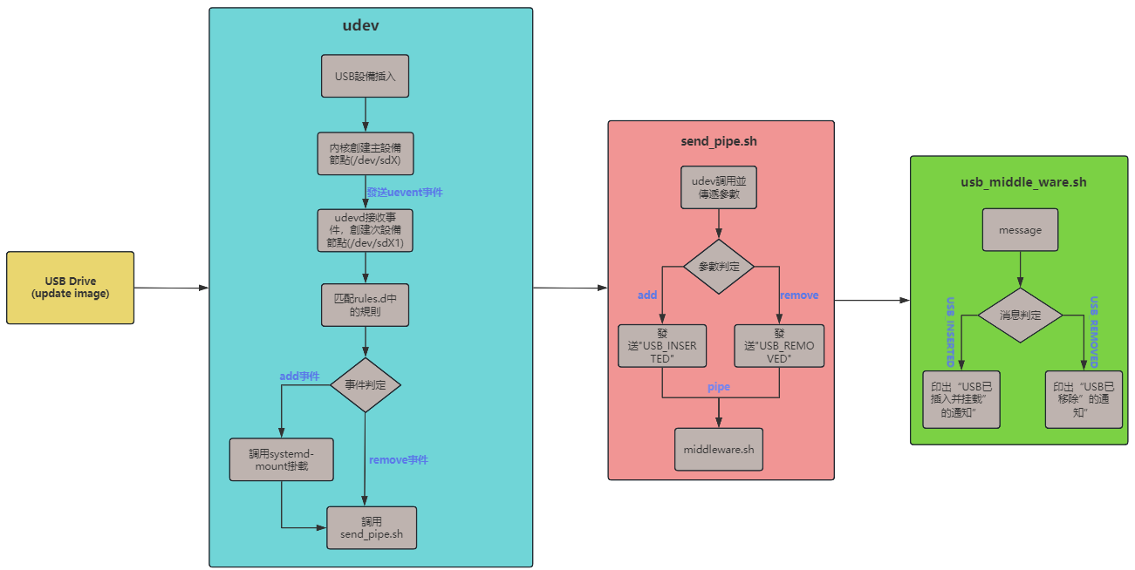
系統架構
系統架構圖

Slide 5
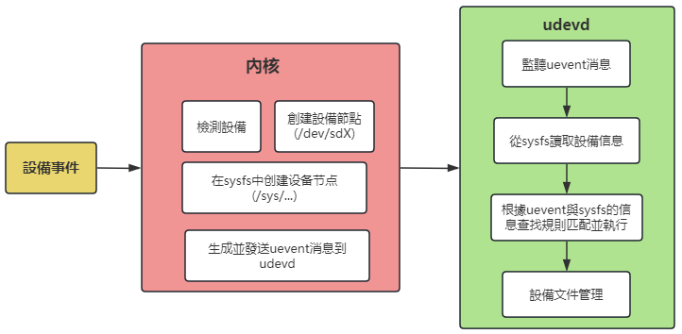
核心方法
Udev
1.簡介
udev（user device）是Linux 2.6内核及以后版本中的默认设备管理工具，它取代了之前的devfs和hotplug。udev基于sysfs文件系统，通过监听内核发出的设备事件（uevent）来动态管理/dev目录下的设备文件。当设备被添加或移除时，udev会自动创建或删除相应的设备文件。
2.工作原理

Slide 6
3.規則處理機制
3.1規則文件命名
格式：[數字]-描述.rules
數字越小優先級越高
例如：98-forbid-automount.rules -> 99-usb-mount.rules
3.2規則加載位置
本地規則：/etc/udev/rules.d （最高優先級）
運行時規則：/run/udev/rules.d/（優先級次之）
系統規則： /usr/lib/udev/rules.d/ 、/lib/udev/rules.d/ (同優先級)
4.規則語法結構
4.1匹配鍵
ACTION：事件 (uevent) 的行為，例如：add( 添加設備 )、remove( 刪除設備 ) KERNEL：內核設備名稱，例如：sda SUBSYSTEM：設備的子系統名稱，例如：sda 的子系統為 block BUS：指示設備所連接的總線類型，例如：usb
4.2操作符
==：比較鍵，比較key和value

Slide 7
=：用於給一個鍵賦值
+=：追加賦值，為一個表示多個條目的鍵追加值
!=：用於比較鍵和值
4.3賦值鍵
NAME：在/dev下产生的设备文件名
OWNER和GROUP：設備文件的所有者和所屬組
ENV{VARIABLE}：用於匹配或导入环境变量
MODE：設備文件的權限
5.應用實例
5.1禁用自動掛載規則
98-forbid-automount.rules
ACTION=="add", KERNEL=="sd*",ENV{UDISKS_IGNORE}="1"
說明：
ENV{UDISKS_IGNORE}=“1”：設置環境變量UDISKS_IGNORE的值為1，告訴udisks2忽略這個設備，不要自動掛載它

Slide 8
5.2 檢測與掛載規則
99-usb-mount.rules
# 插入处理
KERNEL=="sd*1", SUBSYSTEM=="block",ACTION=="add", RUN+="/usr/bin/systemd-mount --no-block --collect /dev/%k /mnt/usb", RUN+="/usr/local/bin/send_pipe.sh add“
# 移除处理
KERNEL=="sd*1", SUBSYSTEM=="block",ACTION=="remove", RUN+="/usr/local/bin/send_pipe.sh remove“
說明：
匹配條件：
KERNEL==“sd1”
SUBSYSTEM==“block”
ACTION==“add”/ ”remove”
執行動作：
systemd-mount：掛載設備
send_pipe：發送通知

Slide 9
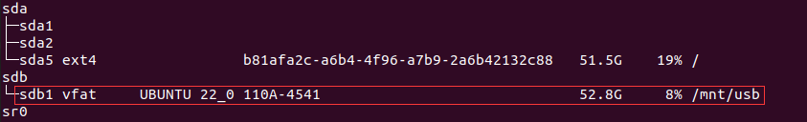
測試驗證
1.測試環境
USB設備：U盤
操作系統：Ubuntu 20.04
2.基本功能測試
2.1USB插入測試
插入U盤
查看掛載情況

Slide 10
訪問/mnt/usb
2.2USB移除測試
移除U盤
查看是否卸載
通過mountpoint查看/mnt/usb是否是掛載點

